Slide 1


ŠKOLA: | Gymnázium, Chomutov, Mostecká 3000, příspěvková organizace
AUTOR: | Ing. Mirjam Civínová
NÁZEV: | VY_32_INOVACE_10C_19_Teplota_plynu_z_hlediska_molekulove_fyziky
TEMA: | Mechanika a termika
ČÍSLO PROJEKTU: | CZ.1.07/1.5.00/34.0816
DATUM TVORBY: | 19.07.2013

Slide 2
ANOTACE
Tento materiál slouží k vysvětlení a procvičení teploty plynu z hlediska molekulové fyziky a je připraven pro hodiny fyziky ve 3. ročníku šestiletého gymnázia a pro 2. ročník čtyřletého gymnázia.
První část této prezentace se věnuje teorii tohoto problému a je doplňována výkladem učitele. Studenti sledují výklad učitele a mohou mu klást dotazy.
Další část prezentace se věnuje řešení tajenky, kde je využita výše vysvětlená látka. Učitel řešení slovně popisuje a vysvětluje. Studenti také navrhují řešení. Jeden ze studentů nebo učitel řešení zapisuje do promítaného zadání pomocí světelného pera na interaktivní tabuli, nástrojem „pero“ (nástroj programu PowerPoint) nebo fixem na tabuli.
Materiál je určen pro interaktivní výuku.

Slide 3
Teplota plynu z hlediska molekulové fyziky

Slide 4
Teplota
S rostoucí teplotou T se zvyšuje velikost rychlosti molekul, zvyšuje se tedy i střední kvadratická rychlost a tedy i kinetická energie E₀ molekuly , kterou má molekula v důsledku svého neuspořádaného pohybu
E₀ = 1/2m₀v_{k}²

Slide 5
Teplota
Závislost energie na teplotě:
E₀ = 3/2kT
k … Boltzmannova konstanta = 1,38 . 10⁻²³ J.K⁻¹
m₀ … hmotnost molekuly
závislost střední kvadratické rychlosti na teplotě T:
v_{k} = (3kT / m₀) ^{-1/2}

Slide 6
Teplota
V důsledku neuspořádaného posuvného pohybu molekul je střední kinetická energie přímo úměrná termodynamické teplotě plynu
½ m₀₁v_{k1}² = ½ m₀₂v_{k2}²

Slide 7
Teplota
Molekuly dvou ideálních plynů se stejnou teplotou mají stejnou střední kinetickou energii vyplývající z jejich neuspořádaného posuvného pohybu. Střední kvadratické rychlosti molekul těchto dvou plynů jsou ale různé v důsledku rozdílných hmotností molekul obou plynů.

Slide 8
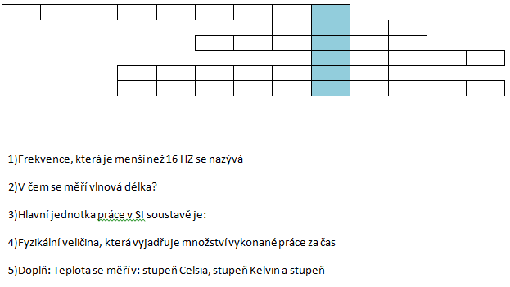
Křížovka
3)Jednotka práce

Slide 9
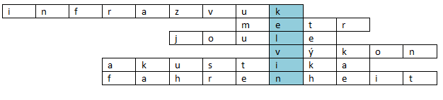
Řešení

Slide 10
Zdroje
Archiv autora

